Slide 1
Природоохранные знаки для дошкольников
.

Slide 2
Пояснительная записка
Цель: учить детей беречь природу; понимать содержание условных обозначений. Воспитывать культуру поведения детей в природных условиях.
Знание природоохранных знаков поможет детям определить направление своего поведения в окружающем их мире.
Картинки из картона и цветной бумаги выполнены способом аппликации, заключены в красную окружность, что указывает на запрещающий характер знаков.
Изготовила картинки и создала презентацию воспитатель
Тыменюк Лилия Григорьевна.

Slide 3
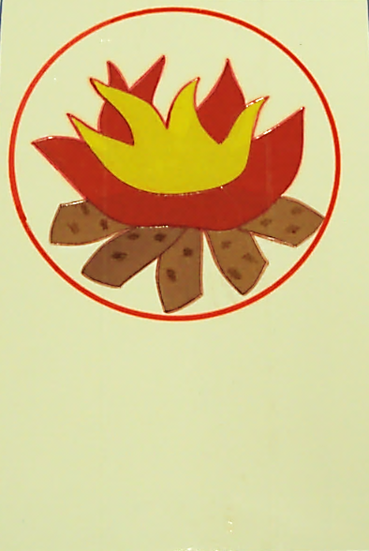
Не разжигай костёр!

Slide 4
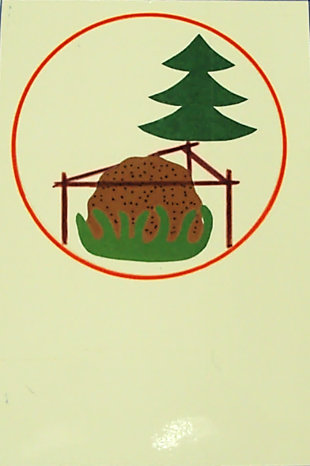
Не разрушай муравейник!

Slide 5
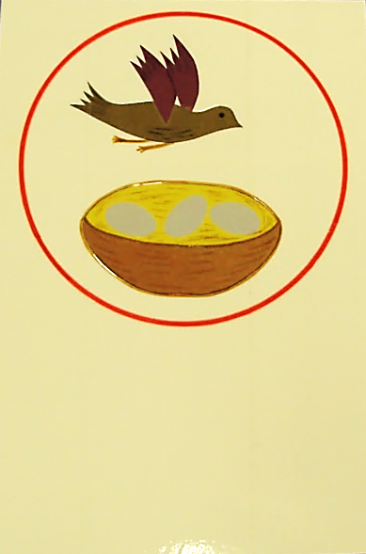
Не разрушай птичьи гнёзда!

Slide 6

Не вырывай ягоды с корнем!

Slide 7

Не наступай на грибы!

Slide 8

Не лови бабочек!

Slide 9

Не срывай цветы!

Slide 10

Не стреляй из рогатки в птиц и животных!

Slide 11

Не руби деревья и кустарники!

Slide 12
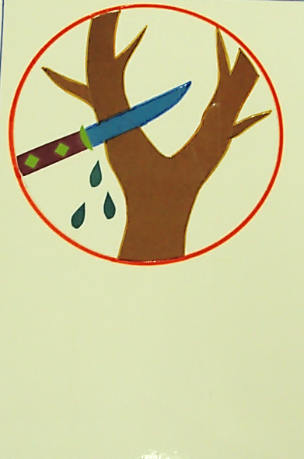
Не срезай кору деревьев!

Slide 13
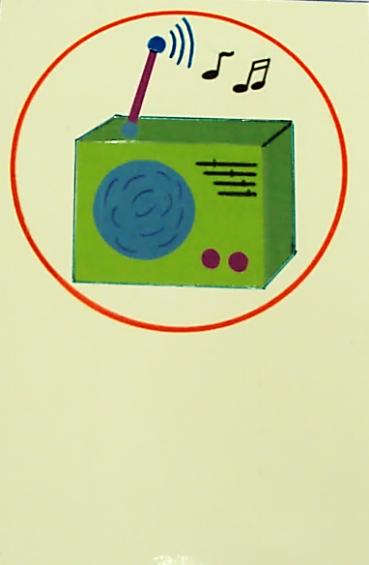
Не включай музыку!

Slide 14

Не оставляй мусор!

Slide 15
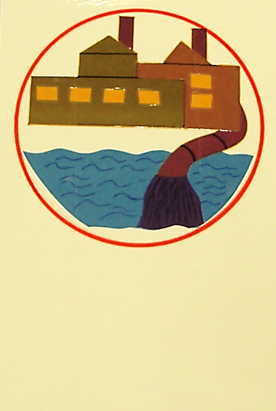
Не загрязняй воду!

Slide 16
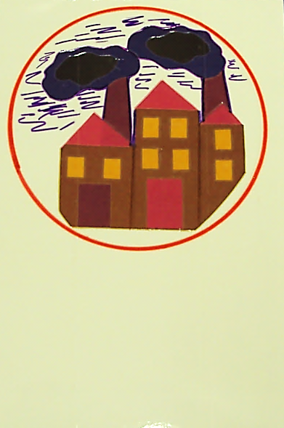
Не загрязняй воздух!

